Slide 1
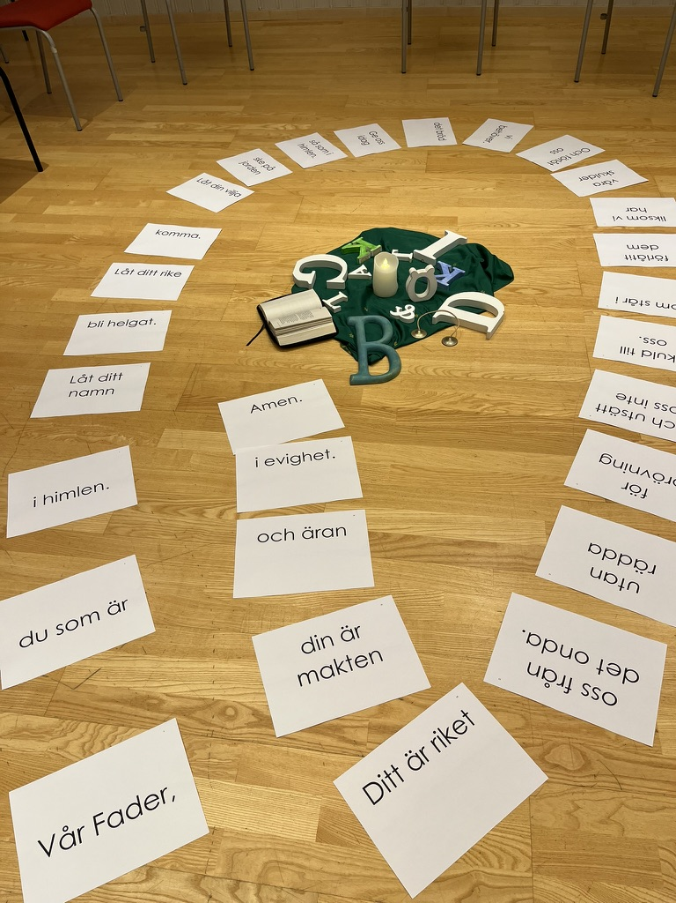


BIBELDAGAR där ord och bild får mötas med Juana & Tina
22 februari
8 mars
3 maj i Vibble kapell klockan 13-16
Vi kommer fördjupa oss i någon av texterna som är aktuella inför kommande söndagar.
Ledare: Christina Nimmerfalk, diakon, bibliodramaledare
Juana Baumann, präst
Anmälan senast 15/2, 1/3 och 26/4 till christina.nimmerfalk@svenskakyrkan.se tel: 073-091 93 28
(begränsat antal platser så först till kvarn)
Kostnad: 50 kr ink. fika
Det krävs inga förkunskaper för att delta i bibliodrama, bara nyfikenhet och öppenhet att utforska mötet med texten, med hjälp av olika kreativa metoder, oss själva och vilja att dela med sig av sina upplevelser i gruppen.

